Slide 1
VIRTUAL BEACH 2.2
Mila Gandino -756475
A.A 2011-2012

Slide 2
Virtual Beach è un software concepito per lo sviluppo di modelli a regressione lineare multipla (specifici per ogni sito) per la previsione dei livelli di indicatori patogeni nelle spiagge. È uno strumento di supporto alle decisioni e viene utilizzato soprattutto da enti gestori di spiagge per decidere l’eventuale chiusura dovuta a contaminazione patogena.
I modelli a regressione lineare multipla svolgono delle buone previsioni utilizzando solo un dato precedente (y_{t}=y_{t-1}) anche per spiagge con condizioni molto diverse da un giorno all’altro.
Sviluppato dalla CEAM (EPA Center for Exposure Assessment Modeling ), ne sono disponibili sia la versione 2.2 (Marzo 2012) che la precedente versione 2.0 (Settembre 2010) al sito: http://www.epa.gov/ceampubl/swater/vb2/index.html
Il software viene fornito correlato di user guide e di alcuni fogli Excel con dati per provarne il funzionamento.
Il programma può essere installato in Windows XP o Windows 7. Per la visualizzazione delle mappe è necessaria la connessione a Internet.

Slide 3
Il modello si compone di 5 passaggi successivi:
Beach location → permette di identificare la spiaggia sul quale svolgere l’analisi (con possibile utilizzo di mappe satellitari)
Data processing → permette di inserire e modificare i dati d’interesse
Modeling → è la fase di ricerca e scelta del miglior modello
Residual Anlysis → permette di svolgere alcune analisi sulla correttezza del modello adottato
MLR Prediction → svolge le vere e proprie previsioni partendo dal modello prescelto.

Slide 4
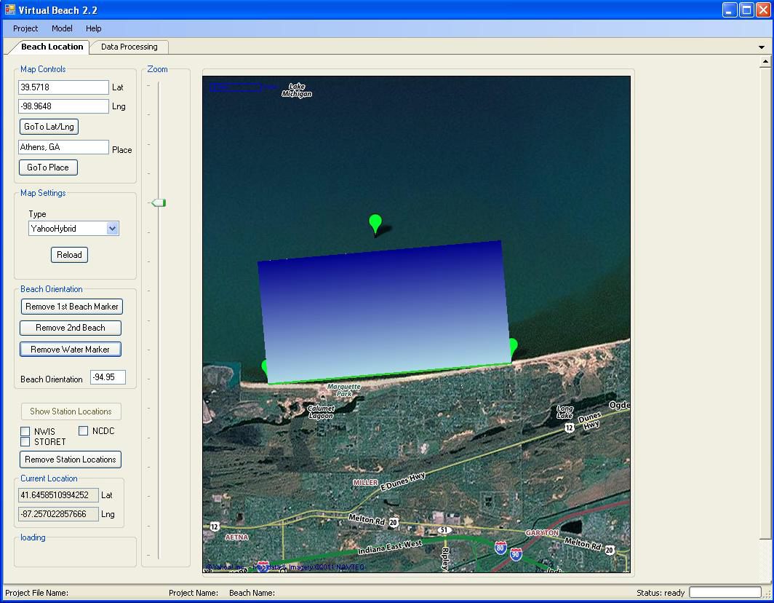
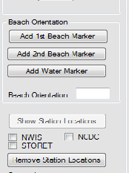
1)Beach Location
È possibile individuare la spiaggia sia inserendone le coordinate geografiche, sia digitando il nome della località, sia spostandosi sulla carta con il cursore.
Si individuano l’inizio e la fine della spiaggia di interesse cliccando su ‘Add first/second beach marker’ e l’orientazione della spiaggia posizionandosi nella direzione del mare aperto e cliccando su ‘Add water marker’.
Se presenti, possono essere visualizzate sulla carta stazioni del NWIS (National Water Information System) e
del NCDC (National Climate Data Center).
(Non è obbligatorio localizzare la spiaggia, si può direttamente passare al punto successivo!)

Slide 5
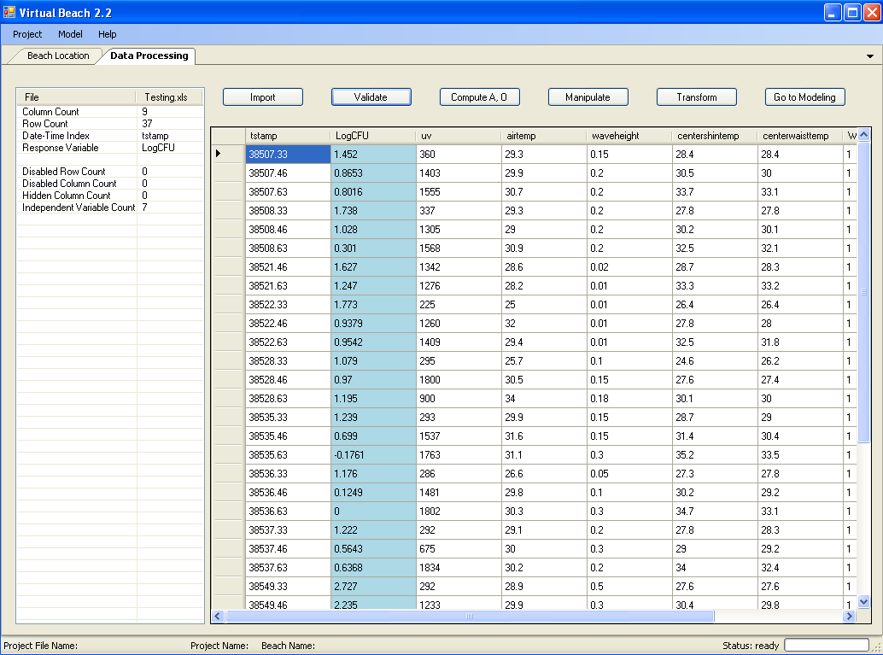
2)Data Processing
I dati devono necessariamente essere importati da un foglio Excel (‘Import’). Viene così creata una tabella con le diverse variabili indipendenti.
Tra queste possiamo avere la torbidità delle acque, la salinità, il pH, la direzione e la velocità del vento e della corrente e molte altre disponibili all’utente.
In alcuni casi, determinate variabili vengono fornite direttamente dai dati delle stazioni circostanti.
la colonna in blu contiene i dati della variabile dipendente! (è normalmente la concentrazione di coliformi o altri batteri patogeni)
Si passa alla validazione (‘Validate’) e alla manipolazione dei dati. È possibile linearizzare la relazione tra le variabili indipendenti e la dipendente (assunzione fondamentale per una regressione lineare robusta e significativa) attraverso l’apposita funzione ‘Tranform’ che trova la relazione migliore. Spesso infatti è migliore la correlazione tra il logaritmo di una variabile (o radice, quadrato, inverso,…) e la dipendente!

Slide 6
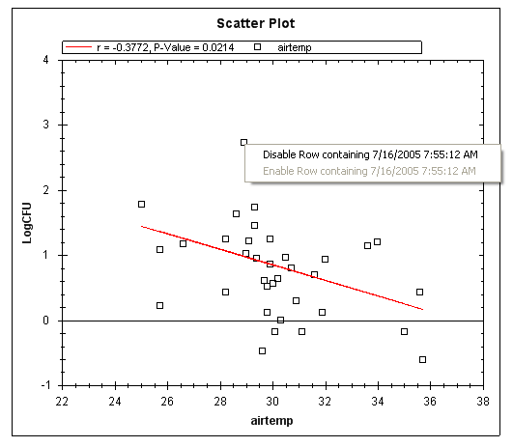
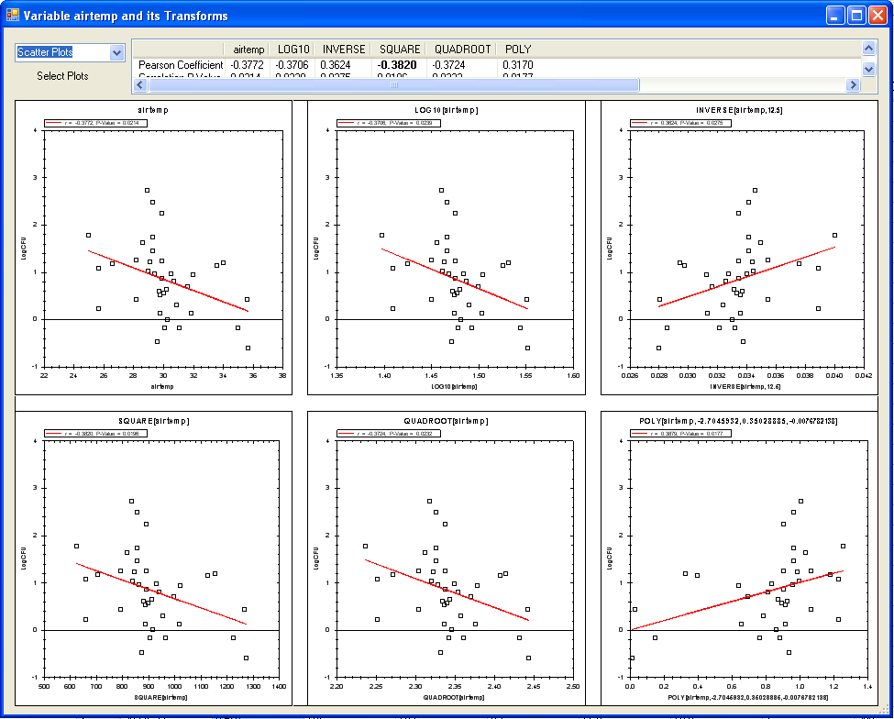
Per ogni variabile è quindi possibile visualizzare dei grafici (‘View plots’), tra i quali il più significativo è lo scatter plot , il quale descrive il legame tra variabili indipendenti e la dipendente.
):
viene visualizzata la retta di correlazione lineare con i coefficienti che la caratterizzano e ci aiutano a capire il grado di correlazione (r e P-Value).
In seguito alla trasformazione dei dati si possono visualizzare i diversi grafici e scegliere la relazione che meglio si avvicina ai nostri interessi.
Quando siamo soddisfatti delle correlazioni ottenute possiamo passare alla fase successiva cliccando su ‘Go to Modeling’.

Slide 7
3) Modeling
Questa fase permette la formulazione e taratura del modello (di regressione lineare multipla) in base ai dati inseriti.
Tra le variabili disponibili si scelgono quelle che devono far parte del modello (con un massimo di 66 variabili) nella finestra ‘Variable selection’. Si definiscono le opzioni di controllo (quante variabili usare al massimo per ogni modello, quali criteri utilizzare,…) ed eventuali soglie normative di controllo (ad esempio quella in vigore per la concentrazione di E.Coli nell’acqua) dalla finestra ‘Control options’.
Occorre poi scegliere se far utilizzare al calcolatore un metodo manuale o un algortimo genetico per individuare i modelli adatti. Il primo esamina esaustivamente tutti i possibili modelli con 1,2,…,n variabili, il secondo individua i modelli più forti e prosegue da questi (in analogia con la naturale sopravvivenza dei geni più forti nella dinamica delle popolazioni). È più veloce ma meno preciso.
Il programma individua le correlazioni lineari multiple che meglio descrivono il problema (selezionabili tra i ‘Best fits’) e ne restituisce grafici con il diverso comportamento tra risultati previsti dal modello e osservati.

Slide 8
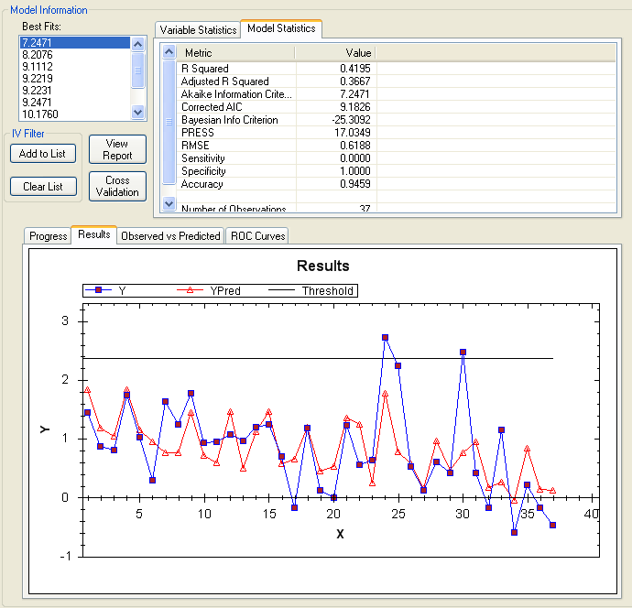
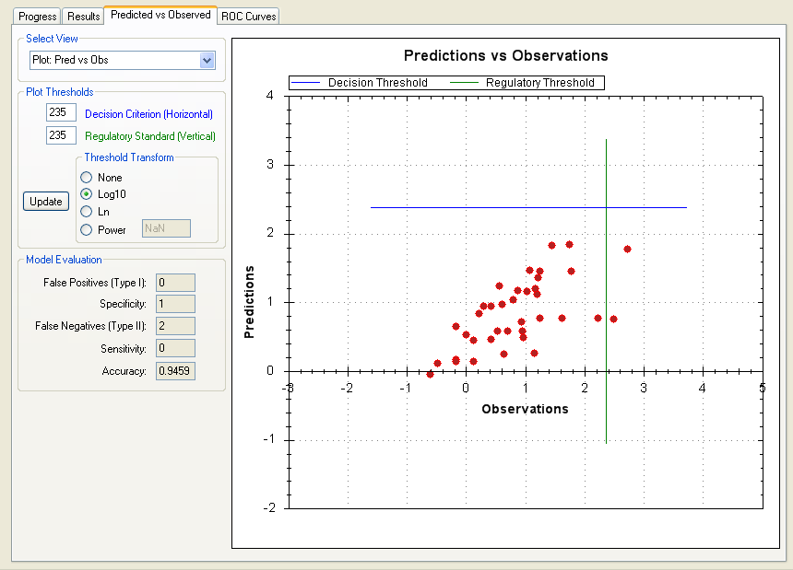
Si possono poi modificare le variabili prese in considerazione, il metodo utilizzato e altri parametri finchè non si è soddisfatti del risultato ottenuto. Si passa poi alla fase Residuals o direttamente alla previsione.
4) Residuals
In questa fase è possibile visualizzare l’entità degli errori statistici ed eventualmente eliminare i più grossolani. Sono mostrati diversi grafici che permettono di svolgere analisi qualitative e quantitative e migliorare ancora il modello prescelto.

Slide 9
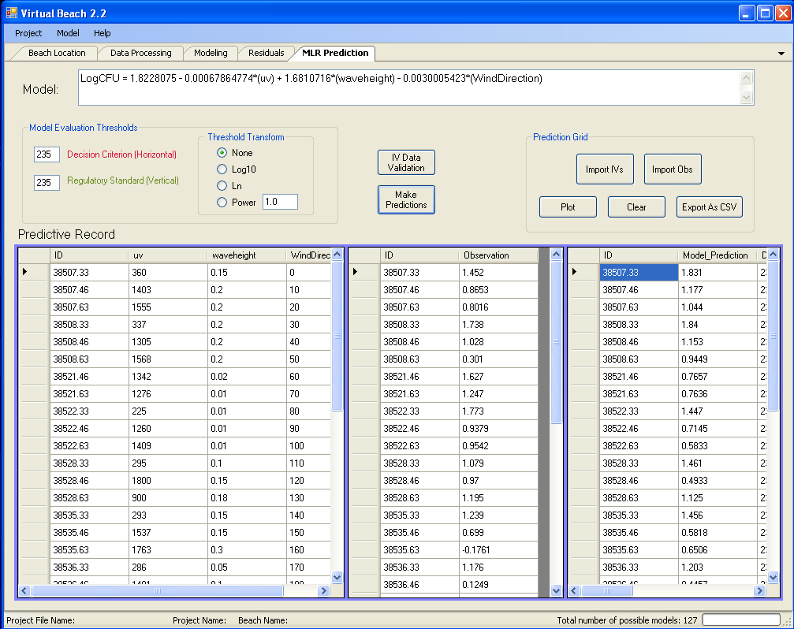
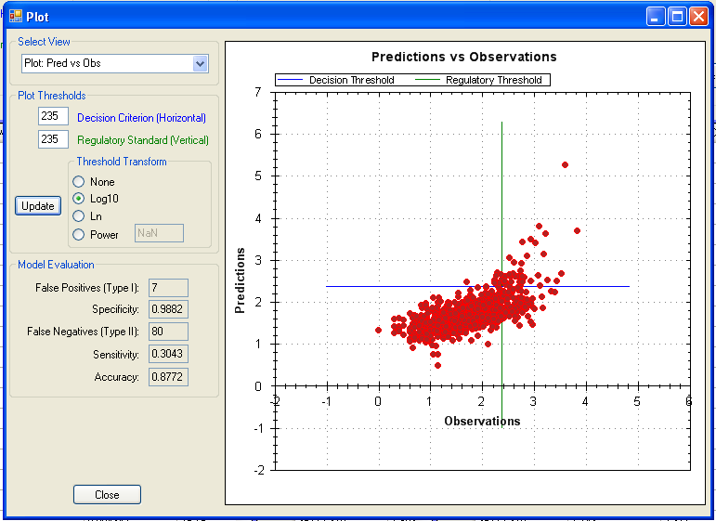
5) MLR Prediction
In alto è visualizzata la formula di regressione lineare multipla prescelta
Si inseriscono poi i dati delle variabili indipendenti (le stesse da cui si è partiti per ideare il modello, ma con i diversi valori misurati) e le rispettive osservazioni della variabile
dipendente (non necessarie per la previsione ma utili se si desidera verificare la correttezza del modello).
Si validano i dati e si clicca su ‘Make
predictions’. Si genera così una tabella con le previsioni.; si può in seguito visualizzare un grafico che collega osservazioni e
previsioni.

Slide 10
Il software è in grado di produrre una stima della variabile dipendente (cioè l’indicatore patogeno) partendo da dati forniti dall’utente che riguardino la situazione corrente o previsioni di essa. Note, ad esempio, le previsioni della velocità del vento, della temperatura, del pH,… per ogni ora della giornata, è possibile visualizzare l’andamento degli indicatori patogeni. Quando la concentrazione di questi ultimi supera una certa soglia può essere necessario apporre il divieto di balneazione alla spiaggia in questione.
Il modello è statico e facile da utilizzare anche se richiede una buona quantità di dati, molti dei quali possono provenire da ulteriori modelli di previsione. È stato infatti creato come semplice ausilio anche per utenti con scarse conoscenze in statistica e analisi. L’interfaccia è di facile utilizzo e tutte le correlazioni vengono trovate automaticamente dal calcolatore.

